Slide 1
Peraturan Perundang-Undangan
Anggun Nabila, SKM, MKM

Slide 2
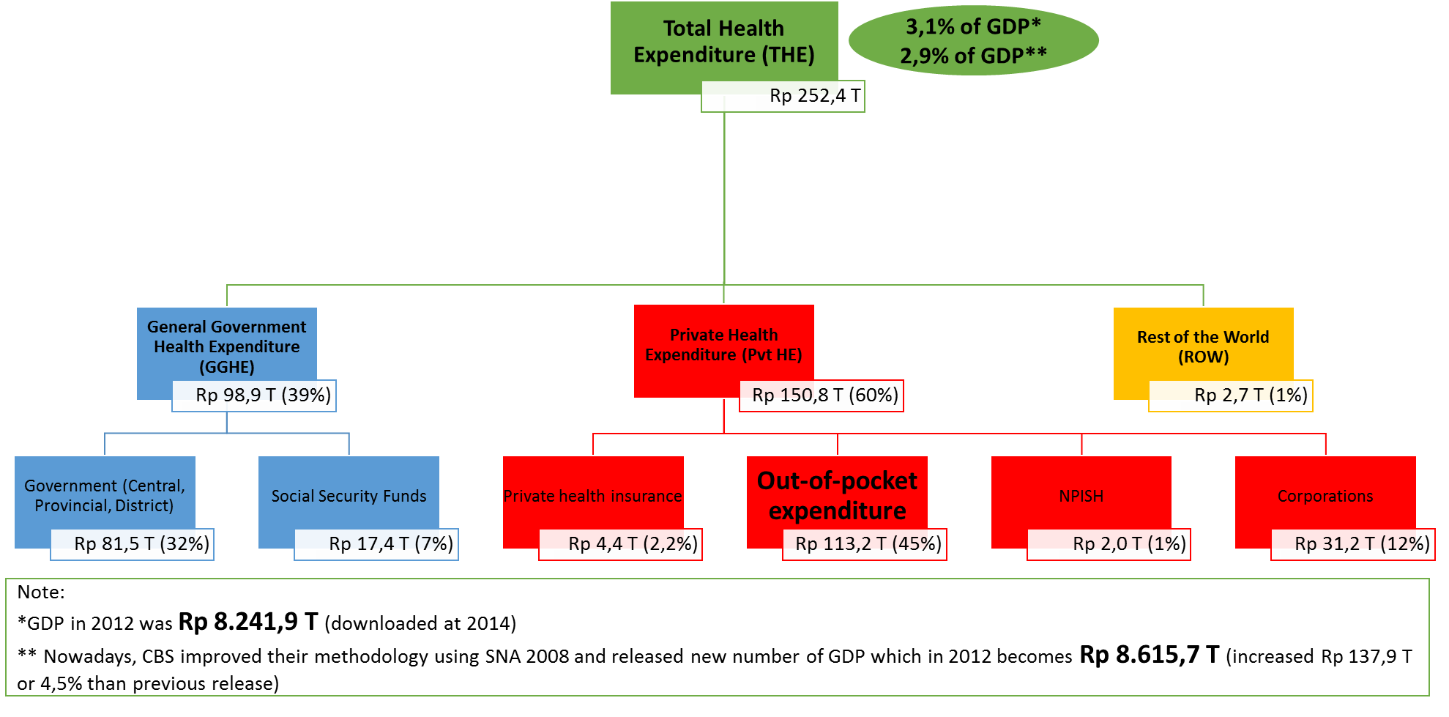
Total Health Expenditure in Indonesia, 2012

Slide 3
Pengembangan pesat di industri kesehatan khususnya Rumah Sakit → saingan bertambah nasional dan internasional. Produk yang ditawarkan: consultancy, kecanggihan diagnostik, kecanggihan obat, conviniency, fasilitas
Pengembangan pembiayaan kesehatan → peran asuransi kesehatan: cara membayar provider – Kapitasi, DRG, dsb
Perkembangan medical technology yg pesat
RS mengkonsumsi 30-45% dari total pembiayaan kesehatan

Slide 4
Profit vs Non Profit Organization:
FOR PROFIT
Stockholder wealth maximization
Profit maximization
Managerial reward maximization
Behavioral goal
Social responsibility
NON PROFIT
Stability
Mission responsibility
Behavioral goals
Social responsibility

Slide 5
KONDISI RUMAH SAKIT
KLINIS → - variasi dalam penegakan diagnosa
- variasi dalam praktek kedokteran
- variasi dalam pola peresepan obat/tindakan
KUALITAS - variasi dalam kualitas layanan kes
- keselamatan pasien
- kepuasan pasien
ADMINISTRASI → - business process yang panjang, alur yang kurang efisien dan di operasikan secara manual (registrasi, tunggu dokter, tunggu obat, tunggu penunjang medis,rekam medik, waktu proses klaim)
BIAYA → - mindset FFS → konsep sadar biaya masih rendah

Slide 6
Sampai dengan Tahun 2013
Hubungan 2 (dua) partit
Pilihan RS tidak banyak
Pasien cenderung LOYAL pada Dokter/Dokter Spesialis di RS
Asymmetry Information dimana Pasien menyerahkan pada dokter utk layanan kesehatan yg terbaik
RS adalah PRICE SETTER – FFS – Role RS dalam menetapkan segala prosedur/obat (tidak ada pihak independent yg monitor)
Mayoritas pasien OOP
Penerimaan RS mayoritas dari OOP
Konsep → TARIF = COST + MARGIN

Slide 7
Cita-cita UHC dalam program JKN adalah mulia dan sangat dirasakan manfaatnya oleh orang banyak → harus sustain
Penyelenggaraannya → high regulated
Diharapkan ada pembenahan sistem layanan kesehatan yang lebih terstruktur dan “worth the money”
- memastikan standar kualitas layanan
- menghilangkan “waste”
- merubah perilaku provider, pasien & penyelenggara

Slide 8
“JKN”
Konsekwensinya adalah perubahan skema pelayanan kesehatan
PROMOTIF
Tenaga Medis Layanan Primer
Jaga Kesehatan Sendiri
Layanan Kesehatan Primer
Layanan Kesehatan Sekunder
Layanan Kesehatan Tersier
Dokter sub spesialis
Dokter sesuai kompetensi
INA-CBGs
Upaya Kesehatan Masyarakat
BOK -Program
Kapitasi

Slide 9
MASA TRANSISI : 2014 - 2015
Pilihan RS terbatas
Cara Bayar RS pakai PAKET
Peresepan E-Katalog
Penerapan Sistem Berjenjang & PRB
MARGIN = TARIF – COST
Antrian panjang, pasien terombang ambing dan merasa tidak nyaman → Provider memilih pasien yg menguntungkan dan suruh pasien bolak balik dengan alasan kecukupan dana → revisit & readmisi tinggi
Business process ‘as usual’→ panjang, tidak sistematis, lama dan di operasikan secara manual
Majoritas penerimaan RS bersumber dari BPJS KEsehatan

Slide 10
RS yang dapat menangkap peluang menjadi riil bisnis sehingga memperluas/ mengembangkan bisnis baru yang berpotensi memperkaya penerimaan RS
Volume – economic of scale
Re-packaging produk layanan (dokter yang tepat waktu, produk layanan berkualitas, orientasi pasien)
VARIASI PRODUK LAYANAN
Explorasi FS untuk expanding potensi business layanan kesehatan lainnya sesuai dengan kompetensi
EFISIENSI – cost containment (bukan cost cuting)

